Slide 1
网络设计与应用（一）： 现代网络概论
医药卫生管理学院
授课教师：吴 翔
日期：April 13-22, 2020

Slide 2
教学内容
一、理解IS成功
二、IT的角色
三、计算机网络概论
四、计算机网络安全

Slide 3

零、课程介绍

Slide 4
课程目标
技术：网络技术
应用场景：医疗卫生管理/服务
目标：
在医疗卫生管理或服务的应用场景下
理解网络技术的角色
理解网络技术如何发挥作用
理解如何设计网络技术以符合应用场景

Slide 5
授课风格
聚焦专业属性：信息管理与信息系统（医）
应用场景以医疗领域为主，但不是医学课程
涉及技术层面，但不是计算机课程
主要从信息管理与信息系统的角度，开展教学。尤其要求理解和讨论

Slide 6
课程结构
现代网络概论（10）
物联网：结构与应用（10）
统一建模语言UML（8）
网络人机互动结构与过程（12）
人机互动理论与应用（8）

Slide 7
教材及参考书目
威廉·斯托林斯，现代网络技术：SDN、NFV、QoE、物联网和云计算，陈鸣译. 2018年第1版
弗朗西斯·达科斯塔，重构物联网的未来：探索智联万物新模式，周毅译. 中国人民大学出版社，2016.
面向对象设计ＵＭＬ实践(第２版). Mak Priestley, 龚晓庆等译. 清华大学出版社, 2005.
谢玉进.网络人机互动:网络实践的技术视野. 人民出版社.2013年第一版
Alan Dix, Janet E. Finlay, Gregory D. Abowd, Russell Beale. Human-Computer Interaction (3rd Edition). Pearson.

Slide 8

课程资源
教学课件
参考资料
案例
课程作业

Slide 9
一、理解IT成功

Slide 10
教学内容
应用场景中的互联网特征
ITA视角
信息系统成功模型
任务技术匹配理论
社会认知理论

Slide 11
“网络”的界定
三网融合：以因特网（Internet）为代表的数字通信网、以电话网（包括移动通信网）为代表的传统电信网和以有线电视为代表的广播电视网
信息通信技术（information and communications technology, ICT）
本课程讨论广义的“网络”，即包括因特网和通信网络

Slide 12
ICT发展阶段
互联网时代：电子商务，在线医疗（滞后）
移动互联网时代：移动商务，移动医疗（滞后）
物联网时代：传感器
智能时代：传感（数据采集与汇聚）+人工智能（数据洞见）
讨论：如何从互联网的特征理解其作用？如何从移动互联网的特征理解其作用？

Slide 13
互联网的特征
覆盖率（reach）：跨越物理边界，具有与大量市场参与者或产品建立联系的能力，扩大了市场边界
丰富度（richness）：供需双方的信息流动更加迅速、有效
数字化呈现（digital representation）：消费者和产品、消费者与商家之间无法物理接触

Slide 14
覆盖率带来什么变革？
市场结构：扩大了市场边界，加剧了市场竞争，更容易形成寡头
效率：提高了资源配置效率
货物交付问题：物流体系

Slide 15
丰富度带来什么变革？
信息不对称：有可能减少，但不一定，取决于产品特征（搜寻品、经验品、信任品）
消费者：拥有更多产品和服务信息，权力开始向消费者转移
商家：拥有更多消费者信息。近些年权力重新向商家转移，源于AI技术能提供数据洞见（大数据杀熟）

Slide 16
数字化呈现带来什么冲击？
信息不对称：可能增加信息不对称，以及交易过程中的不确定性（非工业制品）
信任问题
支付问题：第三方平台，隐私风险
后续发展：虚拟现实（virtual reality, VR）技术

Slide 17
移动互联网的特征
互联网特征的强化：覆盖率（reach）、丰富度（richness）、数字化呈现（digital representation）
位置特征：基于位置的服务（location-based service, LBS），例如交通服务、餐饮服务

Slide 18

讨论
如何看待在线医疗，以及移动医疗服务？
此次新冠肺炎疫情，互联网和移动互联网可以发挥什么作用？

Slide 19
信息系统学科的核心属性
身份危机
核心属性
应用场景各不相同
学科背景各不相同
方法和路径各不相同
IT工件（IT artifacts, ITA）
ITA的直接逻辑网络（immediate nomological net）

Slide 20
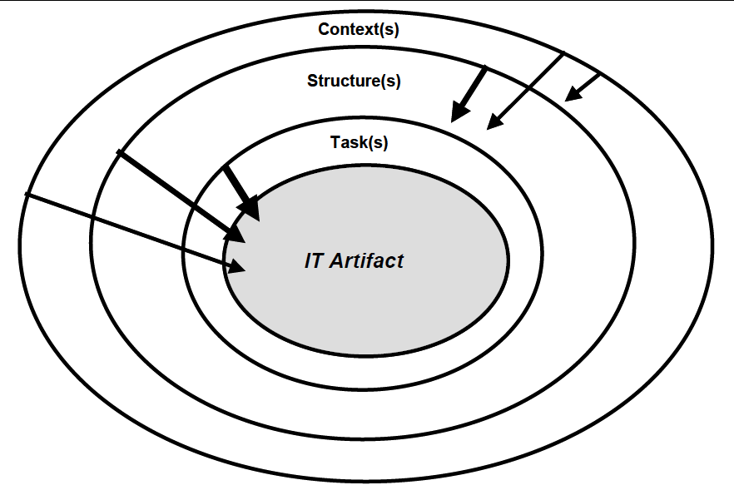
IT artifact
IT工件（IT artifact, ITA）
任务（task）
结构（structure）
背景（context）

Slide 21
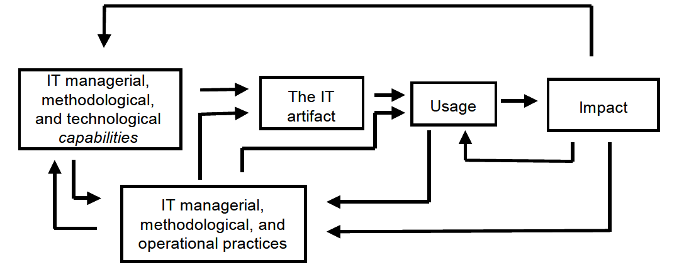
ITA直接逻辑网络
ITA是如何被构建（conceived）、构造（constructed）和实施（implemented）的？
ITA是如何被使用（used）、支持（supported）和演进（evolved）的？
ITA是如何影响（impact）情境，以及被情境影响的？

Slide 22
案例
如何理解ITA？
智能穿戴设备，例如智能手表的使用
疫情期间的在线教学技术
对照：非ITA的例子
不同国家的疫情预防，诸如口罩、洗手

Slide 23
ITA成功
ITA是在特定社会背景（context）和组织结构（structure）下，被设计出来用于完成特定的任务（task）
如何衡量ITA成功？
如何理解并达成ITA成功？

Slide 24
如何衡量ITA或IS成功？
系统质量（system quality）：衡量IS本身。诸如系统可靠性、灵活性、响应时间，易于使用、易于学习等
信息质量（information quality）：衡量IS输出。诸如信息是否准确、完整、及时、易于理解等
系统使用（system use）：衡量用户对IS功能的使用程度与使用方式。诸如使用频率、使用数量、使用程度等
用户满意度（user satisfaction）：衡量用户对使用IS的满意程度。
个体层面影响（individual impact）：衡量使用效果，诸如工作效率提升等
组织层面影响（organizational impact）：诸如组织绩效提升等

Slide 25
ITA使用案例
在线教学平台
智能穿戴设备
请分析对于以上两个ITA，六个维度的IS成功的具体内涵是什么？

Slide 26
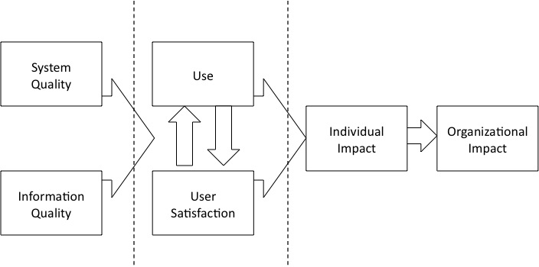
Delone & McLean IS成功模型

Slide 27
如何衡量IS成功？（续）
新时代特征：IS服务支持
服务质量（service quality）：衡量源于IS提供者的IS服务或支持。诸如响应速度、可靠性、技术能力、工作人员的同理心等
使用意向（intention to use）：直接测量IS使用经常难以实现，同时使用意向能够较好预测实际使用行为
净收益（net benefit）：归并了个人层面和组织层面的影响

Slide 28
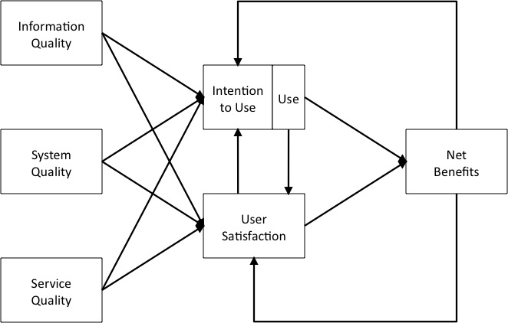
Delone & McLean IS成功模型（更新版）

Slide 29

重新审视IS成功
IS成功模型识别了IS成功的维度，以及这些维度之间的关系
探讨IS如何影响个体绩效时，还应该考虑哪些因素？
再次回到ITA框架…

Slide 30
使用行为视角
理论逻辑：技术特征（例如高质量的IS）导致了用户对IS的态度（attitude），从而影响了用户的使用意向（intention to use），最后提高了IS使用（increased utilization）
暗含的假设：使用率的提高，将提升绩效（performance）

Slide 31
任务技术匹配视角
理论逻辑：任务与技术的匹配（task-technology fit）才能提升个人绩效。在二者不匹配的情况下，使用率的提高并不能提升绩效。
任务技术匹配程度，由三个方面所决定：技术特征，任务特征，以及个体特征。

Slide 32
两个视角的局限
非自愿使用：IS使用很多时候取决于组织的工作方式设计，此时IS使用无法很好预测绩效，态度和使用意向也不重要
“IS使用—个体绩效”关系：这一关系并非总是成立。IS使用增加，并不一定能提升个体绩效，尤其是IS设计不符合任务或者使用者时。
使用的意义：绩效提升，必须依赖有效的使用，因而任务技术匹配本身无法保证绩效提升

Slide 33
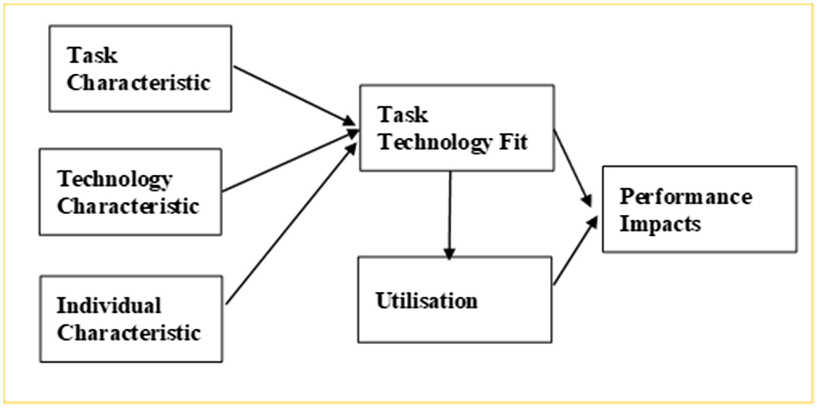
任务技术匹配理论

Slide 34
再度审视IS成功
探讨IS如何影响个体绩效时，除了技术特征和任务特征以外，还应该考虑哪些因素？
再次回到ITA框架…

Slide 35
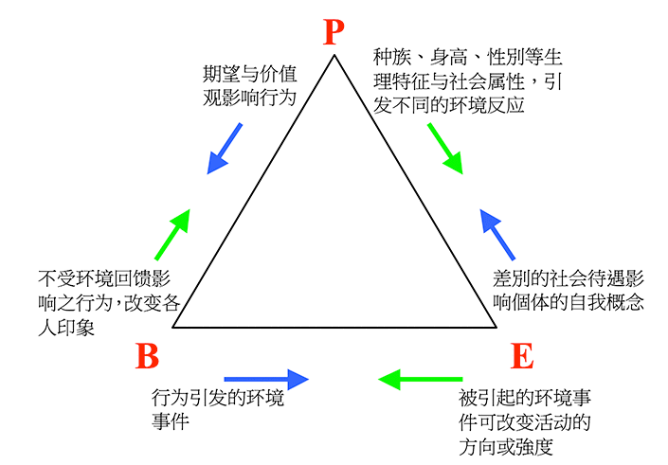
社会认知理论视角
社会认知理论：环境、个人、行为的三元交互决定
个人因素：诸如人格、认知。重要的认知力量包括两类预期：
结果预期
效能预期（自我效能）
环境因素：诸如组织与他人的影响

Slide 36
核心概念
自我效能（self-efficacy）：人们对自己完成特定任务行动的能力判断。它衡量的不是客观技能，而是自我的主观评估 （e.g., 习得性无助）
结果预期（outcome expectation）
社会学习（social learning）：直接学习，以及观察学习（从他人经验中学习）

Slide 37
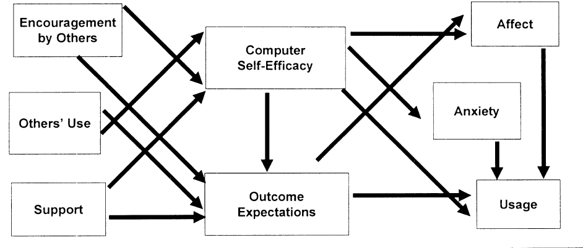
SCT与IT使用

Slide 38
理论回顾
IS成功模型
IS特征—IS使用—个体绩效
任务技术匹配理论
技术特征、任务特征、个体特征—任务技术匹配程度—IS使用及个体绩效
社会认知理论
他人鼓励、他人使用、组织支持—自我效能与结果预期—情感与IS使用

Slide 39
二、IT的角色

Slide 40
教学内容
ITA的理论视角
IT与不平等
IT与伦理

Slide 41
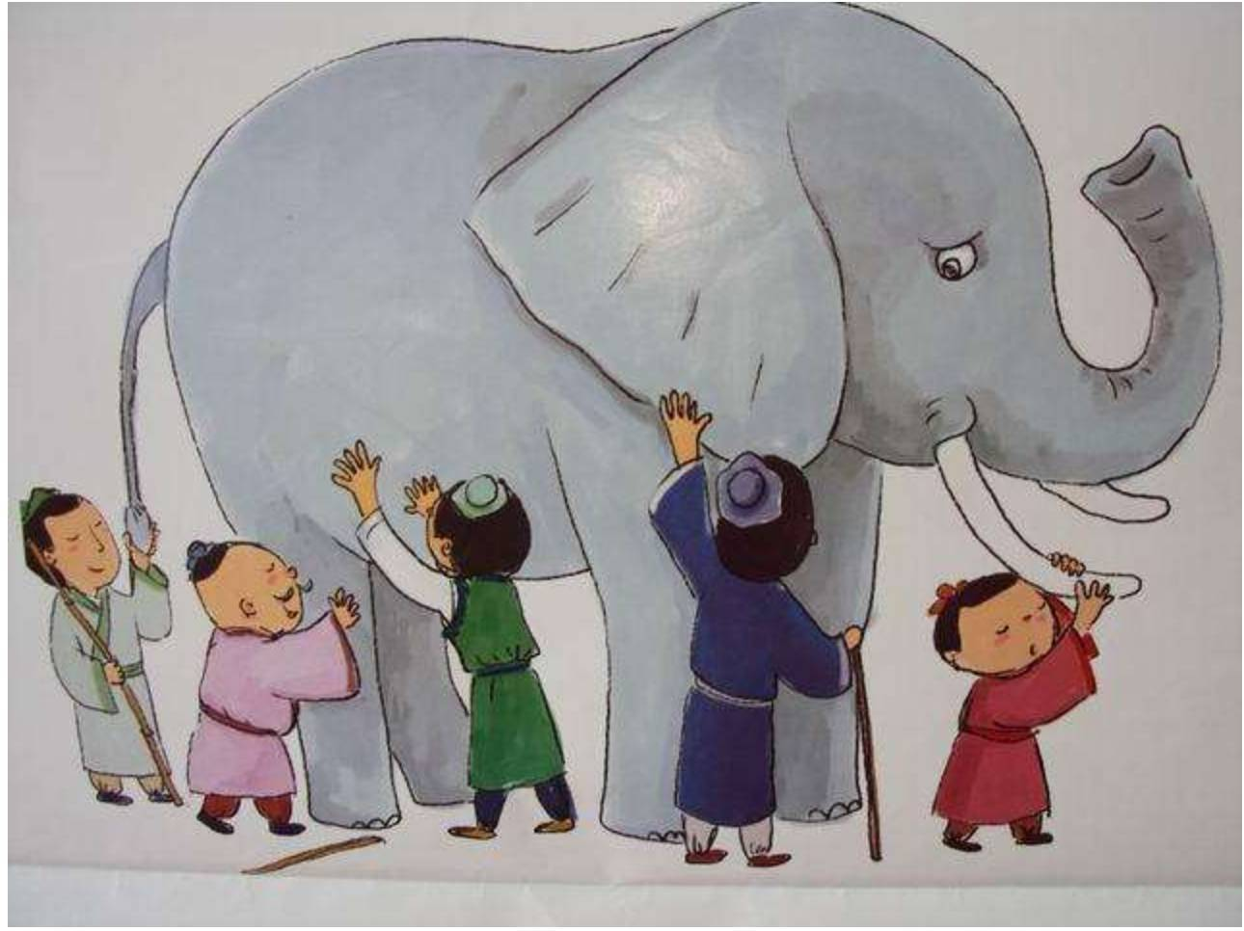
技术是什么？

Slide 42
ITA的理论视角
计算视角（computational view）
工具视角（tool view）
代理视角（proxy view）
整体视角（ensemble view）

Slide 43
计算视角
计算视角（computational view）聚焦于IT的计算能力上，主要关注IT表示、操纵、存储、检索和传输信息的能力
技术即算法，侧重于构建新的或性能更好的计算系统 （e.g., 数据挖掘、机器学习）
技术即模型，侧重于通过数据建模或模拟方法来表述社会、经济和信息现象 （e.g., 人工智能）

Slide 44
工具视角
工具视角（tool view）认为，技术就是工程或人工制品，用以实现其设计人员所期望的目标
工具视角将技术视作“黑匣子”，并假设它们是稳定的人工制品，可以传递给任何人随时随地使用

Slide 45
ITA作为工具
替代劳动力的工具，例如MIS可以缩小组织规模和重塑组织结构
提高生产率的工具，例如ITA通过替代旧一代技术来提升生产率
信息处理的工具，例如ITA最擅长的是改变和增强个体和组织处理信息的方式
改变社会关系的工具，例如引入ITA会改变社交网络、沟通模式和工作活动 （e.g., 微信）

Slide 46
代理视角
代理视角（proxy view）阐释了能够表征IT基本特性或价值的一些关键要素
技术即感知，确立了技术使用中个体感知的重要性，探讨对ITA的感知、认知和态度如何解释IT的使用及效应
技术即扩散，专注于ITA在企业、行业和经济体内的传播和渗透 （e.g., 移动支付，二维码）
技术即资本，它以经济学为基础，关注IT资源对企业、行业或经济体的价值 （e.g., RBV）

Slide 47
整体视角
整体视角（ensemble view）认为，将ITA应用于某些社会经济活动，包含很多要素。ITA可能扮演核心要素，但它只是其中之一
侧重于人与技术之间的动态交互，包括ITA构建、实施、使用等阶段

Slide 48
ITA作为“零件”
技术即开发项目，侧重于在特定组织环境中开发和实施ITA的社会过程 （e.g., IS开发和实施）
技术即生产网络，它从产业和民族国家的层面看待技术发展，强调供应方如何联盟并保持竞争力 （e.g., 华为5G）
技术即嵌入系统，技术嵌入于复杂而动态的社会环境中
技术即结构，认为技术体现了社会结构，探讨的问题例如用户如何适应特定技术中的社会结构以及产生什么结果

Slide 49
ITA是什么？

Slide 50
IT的伦理议题
社会不平等（disparity）：IT会是否会加剧社会不平等？在医疗健康领域，IT是否会加剧健康不平等？
不道德使用（unethical use）：IT会如何被个人或组织以不道德的方式使用？

Slide 51
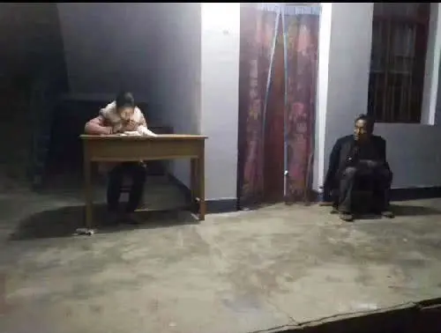
疫情期间的线上教学

Slide 52
数字鸿沟
数字鸿沟（digital divide）第一阶段，也称经济鸿沟（economic divide）
含义：有些人能够负担计算机和互联网访问权限，而另一些人负担不起。由此，造成在IT可及性方面的差异

Slide 53
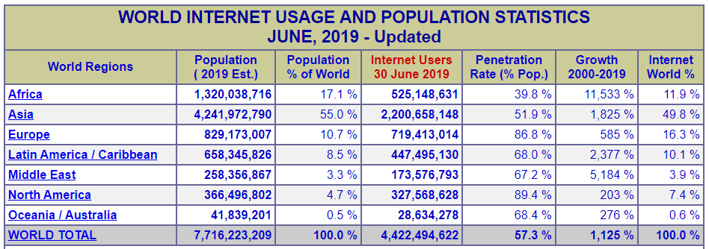
全球范围内的经济鸿沟

Slide 54
可用性鸿沟
数字鸿沟（digital divide）第二阶段，也称可用性鸿沟（usability divide）
含义：技术仍然非常复杂，以至于许多人即便免费获得IT，也无法使用IT，尤其是识字率低和老年人群。由此，造成在IT可用性方面的差异
核心概念：数字素养（digital literacy）

Slide 55
赋权鸿沟
数字鸿沟（digital divide）第三阶段，也称赋权鸿沟（empowerment divide）
含义：即便IT带来了平等的机会，人们在使用IT增强自身能力方面也存在差异。例如，高级搜索功能、过滤广告，如何分辨和使用网络信息等。由此，造成在IT赋权/赋能方面的差异

Slide 56
数字鸿沟
经济鸿沟（Stage 1）：IT基础设施建设 + 摩尔定律，经济鸿沟正在缩小
可用性鸿沟（Stage 2）：数字素养值得关注，但社会关注依然不够
赋权鸿沟（Stage 3）：预计会不断加剧 （e.g., 网络健康谣言）

Slide 57
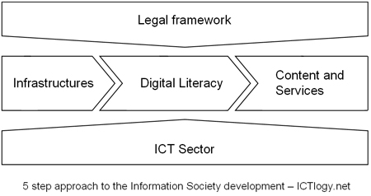
ICT部门能够做什么？

Slide 58
商业时代的数字内容与服务
商业逻辑：经济利益
IT赋权逻辑：使用IT以提升自身能力
二者是否冲突？
法律框架

Slide 59
IT与健康不平等
类比数字鸿沟，是否存在健康鸿沟（health divide）？
随着医疗信息化的发展，是否会带来或加剧健康不平等？
如何应对IT使用的这一负面效果？

Slide 60

电话和网络诈骗

Slide 61
IT的非道德使用
隐私问题：金融和健康领域
莆田系医院
医疗众筹产业链 （vs 商业保险）
青少年网络成瘾问题 （vs 中老年人IT使用）
…

Slide 62
三、计算机网络概论

Slide 63
教学内容
Internet的定义
网络边缘
网络核心
分组交换网络
协议层及其服务模型
面对攻击的网络
Internet发展史

Slide 64
因特网的定义：构成描述
因特网（Internet）：是连接世界上数十亿计算机终端设备的系统，它是互联网络（internetwork），是多个网络的组合，或者说是“网络的网络”
网络（network）：是有一组具有通信能力的设备相互连接而成的。此处的设备可以是终端系统（end system），也可以是连接设备

Slide 65
终端系统
终端系统（end system）：也称为主机（host），或者终端设备（end device）
传统终端系统：PC，Unix/Linux工作站，邮件服务器等
现代终端系统：笔记本/平板电脑，智能手机，游戏机，家用电器，手表，眼镜，汽车等
2020年，互联网用户数量达到45亿（60%世界人口），终端设备数量超过200亿台
物联网的发展：终端设备接入数量大幅上升

Slide 66
连接设备
终端系统通过通信链路以及分组交换机的网络连接到一起
通信链路（communication links） ：由不同类型的物理媒介组成，这些物理媒介包括同轴电缆、铜线、光纤和无线电频谱，其数据传输速率各不相同
分组交换机（packet switches）：主要包括路由器（router）和链路层交换机（link-layer switch），用于向其最终目的地转发数据包

Slide 67
分组交换技术
数据传输过程：发送终端系统将数据分段，并将地址信息添加到每个分段，及形成分组或包（packet）。分组交换机从入通信链路接收到分组之后，从一条出通信链路转发该分组
路径（route/path）：一个分组所经历的一系列通信链路和分组交换机，称为通过该网络的路径
分组交换技术（packet switching）：允许多个通信终端系统同时共享一条路径，或者路径的一部分

Slide 68
因特网服务提供商
终端系统通过因特网服务提供商接入因特网
因特网服务提供商（Internet service provider, ISP）：是由多个分组交换机和多段通信链路组成的网络。包括住宅区ISP，公司ISP，大学ISP等
国际的高层ISP是由通过高速光纤链路互联的高速路由器组成的

Slide 69
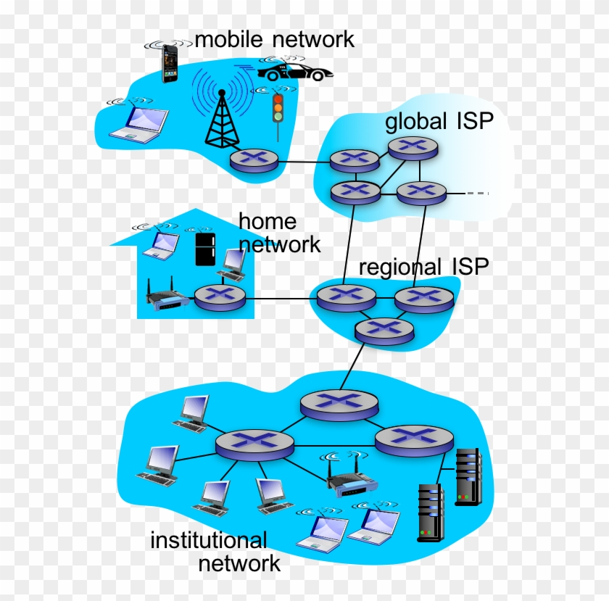
Internet的部件

Slide 70
协议和标准
协议（protocol）：终端系统、分组交换机和其它因特网部件，都要运行控制因特网中信息接收和发送的一系列协议
重要协议：传输控制协议（transmission control protocol, TCP）和网际协议（internet protocol, IP），统称TCP/IP协议
标准（standards）：就各个协议的作用达成一致，以便人们可以创建可以互操作（interoperate）的系统和产品。例如以太网标准，WiFi标准等 （e.g., HIS）

Slide 71
交通运输的例子
一家工厂需要将大量货物运送到数千公里外的目的地仓库。在工厂，首先依据运输便利性，将货物分解、打包，并装到卡车车队里面。然后每辆卡车都通过收费站之后，进入高速公路，在高速公路网络上选择行驶路线，行驶数千公里到达目的地仓库。在目的地仓库，将货物卸载下来，并与来自同一批次的其余货物重新分组，存放于仓库中

Slide 72
类比
一家工厂（终端系统）需要将大量货物（数据）运送到数千公里外的目的地仓库（终端系统）。在工厂（发送终端系统），首先依据运输便利性，将货物分解、打包，并装到卡车（分组）车队里面。然后每辆卡车都通过高速公路入口（分组交换机）之后，进入高速公路（通信链路），在高速公路网络上选择行驶路线，行驶数千公里到达目的地仓库。在目的地仓库（接收终端系统），将货物卸载下来，并与来自同一批次的其余货物重新分组，存放于仓库中

Slide 73
因特网的定义：服务描述
因特网（Internet）：允许分布式应用程序（distributed application）运行在它的终端系统上，使得彼此能够交换数据
应用程序：传统应用程序包括电子邮件和Web冲浪。现代应用程序包括，在移动智能手机和平板电脑上运行的，音乐流、电影、在线社交、游戏、基于位置的推荐系统等。分布式意味着，它们涉及相互交换数据的多个终端系统
应用程序的运行：在终端系统上运行，而非在分组交换机上运行

Slide 74
业务/服务视角
因特网（Internet）：它作为基础设施，允许新的应用程序不断地被开发和配置。因此，因特网具体构成部件的发展，日益由新应用程序的需求所驱动
应用程序：可以根据实际业务需求，使用诸如Java，C或Python来开发和配置
套接字（socket）：多数应用程序由通信进程（process）对组成，每对进程相互发送报文（分组）。进程通过它的套接字在网络上发送和接收报文
由于套接字是在网络上建立应用程序的可编程接口，因此套接字也被称为应用程序和网络之间的应用程序编程接口（application programming interface, API）

Slide 75
两类服务
面向连接的可靠服务（connection-oriented reliable service）：确保从发送方到接收方传输的数据，最终按顺序、完整地交付给接收方
重要特性：可靠数据传送（reliable data transfer）、流控制（flow control）、拥塞控制（congestion control）
无连接的不可靠服务（connectionless unreliable service）：不对最终交付做任何担保
讨论：哪类服务更加合适？

Slide 76
三、计算机网络概论

Slide 77
教学内容
Internet的定义
网络边缘
网络核心
协议层次及其服务模型

Slide 78
1 Internet的定义

Slide 79
因特网的定义：构成描述
因特网（Internet）：是连接世界上数十亿计算机终端设备的系统，它是互联网络（internetwork），是多个网络的组合，或者说是“网络的网络”
网络（network）：是有一组具有通信能力的设备相互连接而成的。此处的设备可以是终端系统（end system），也可以是连接设备

Slide 80
终端系统
终端系统（end system）：也称为主机（host），或者终端设备（end device）
传统终端系统：PC，Unix/Linux工作站，邮件服务器等
现代终端系统：笔记本/平板电脑，智能手机，游戏机，家用电器，手表，眼镜，汽车等
2020年，互联网用户数量达到45亿（60%世界人口），终端设备数量超过200亿台
物联网的发展：终端设备接入数量大幅上升

Slide 81
连接设备
终端系统通过通信链路以及分组交换机的网络连接到一起
通信链路（communication links） ：由不同类型的物理媒介组成，这些物理媒介包括同轴电缆、铜线、光纤和无线电频谱，其数据传输速率各不相同
分组交换机（packet switches）：主要包括路由器（router）和链路层交换机（link-layer switch），用于向其最终目的地转发数据包

Slide 82
分组交换技术
数据传输过程：发送终端系统将数据分段，并将地址信息添加到每个分段，及形成分组或包（packet）。分组交换机从入通信链路接收到分组之后，从一条出通信链路转发该分组
路径（route/path）：一个分组所经历的一系列通信链路和分组交换机，称为通过该网络的路径
分组交换技术（packet switching）：允许多个通信终端系统同时共享一条路径，或者路径的一部分

Slide 83
因特网服务提供商
终端系统通过因特网服务提供商接入因特网
因特网服务提供商（Internet service provider, ISP）：是由多个分组交换机和多段通信链路组成的网络。包括住宅区ISP，公司ISP，大学ISP等
国际的高层ISP是由通过高速光纤链路互联的高速路由器组成的

Slide 84
Internet的部件

Slide 85
协议和标准
协议（protocol）：终端系统、分组交换机和其它因特网部件，都要运行控制因特网中信息接收和发送的一系列协议
重要协议：传输控制协议（transmission control protocol, TCP）和网际协议（internet protocol, IP），统称TCP/IP协议
标准（standards）：就各个协议的作用达成一致，以便人们可以创建可以互操作（interoperate）的系统和产品。例如以太网标准，WiFi标准等 （e.g., HIS）

Slide 86
交通运输的例子
一家工厂需要将大量货物运送到数千公里外的目的地仓库。在工厂，首先依据运输便利性，将货物分解、打包，并装到卡车车队里面。然后每辆卡车都通过收费站之后，进入高速公路，在高速公路网络上选择行驶路线，行驶数千公里到达目的地仓库。在目的地仓库，将货物卸载下来，并与来自同一批次的其余货物重新分组，存放于仓库中

Slide 87
类比
一家工厂（终端系统）需要将大量货物（数据）运送到数千公里外的目的地仓库（终端系统）。在工厂（发送终端系统），首先依据运输便利性，将货物分解、打包，并装到卡车（分组）车队里面。然后每辆卡车都通过高速公路入口（分组交换机）之后，进入高速公路（通信链路），在高速公路网络上选择行驶路线，行驶数千公里到达目的地仓库。在目的地仓库（接收终端系统），将货物卸载下来，并与来自同一批次的其余货物重新分组，存放于仓库中

Slide 88
因特网的定义：服务描述
因特网（Internet）：允许分布式应用程序（distributed application）运行在它的终端系统上，使得彼此能够交换数据
应用程序：传统应用程序包括电子邮件和Web冲浪。现代应用程序包括，在移动智能手机和平板电脑上运行的，音乐流、电影、在线社交、游戏、基于位置的推荐系统等。分布式意味着，它们涉及相互交换数据的多个终端系统
应用程序的运行：在终端系统上运行，而非在分组交换机上运行

Slide 89
业务/服务视角
因特网（Internet）：它作为基础设施，允许新的应用程序不断地被开发和配置。因此，因特网具体构成部件的发展，日益由新应用程序的需求所驱动
应用程序：可以根据实际业务需求，使用诸如Java，C或Python来开发和配置
套接字（socket）：多数应用程序由通信进程（process）对组成，每对进程相互发送报文（分组）。进程通过它的套接字在网络上发送和接收报文
由于套接字是在网络上建立应用程序的可编程接口，因此套接字也被称为应用程序和网络之间的应用程序编程接口（application programming interface, API）

Slide 90
两类服务
面向连接的可靠服务（connection-oriented reliable service）：确保从发送方到接收方传输的数据，最终按顺序、完整地交付给接收方
重要特性：可靠数据传送（reliable data transfer）、流控制（flow control）、拥塞控制（congestion control）
无连接的不可靠服务（connectionless unreliable service）：不对最终交付做任何担保
讨论：哪类服务更加合适？

Slide 91
Internet定义回顾
构成描述
服务描述
终端系统
分组交换机
路由器、链路层交换机
通信链路
ISP
协议和标准
基础设施
应用程序
套接字/API
连接服务
面向连接的可靠服务
无连接的不可靠服务

Slide 92
2 网络边缘

Slide 93
网络边缘
接入网
住宅接入：DSL，HFC，FTTH
公司接入：以太网，WiFi
广域无线接入：3G/4G/5G
物理媒介
导引型媒介：双绞铜线、同轴电缆、光缆
非导引型媒介：陆地无线电信道、卫星无线电信道

Slide 94
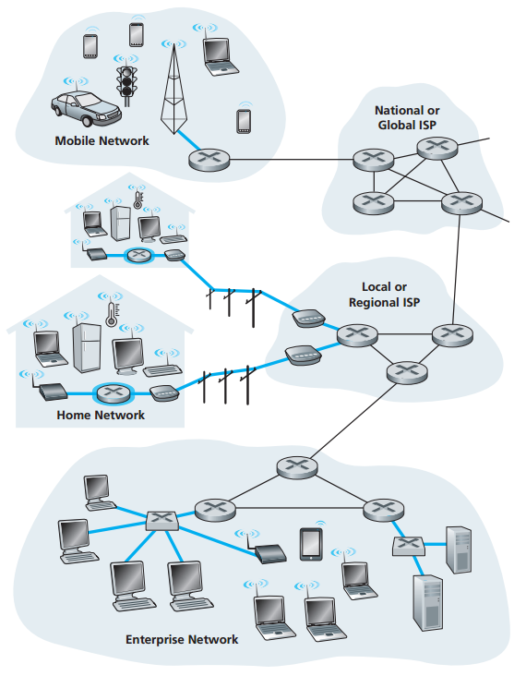
边缘路由器（edge router）：终端系统到其它远程终端系统的路径上的第一台路由器
接入网（access network）：将终端系统连接到其边缘路由器的物理链路
典型的接入网包括：住宅接入、公司接入、广域无线接入

Slide 95
住宅接入：DSL
典型接入方式：通过普通模拟电话线用调制解调器（modem，音译“猫”）与住宅ISP相连。早期是拨号上网，后续则是DSL
调制解调器：将数字信号转化为模拟信号，以便在模拟电话线（双绞铜线）上传输，再转换回数字信号作为ISP路由器的输入
数字用户线（digital subscriber line, DSL）
距离：限制用户和ISP调制解调器之间的距离，确保传输速率
非对称速率：认为家庭用户更多是信息的消费者，因而上行和下行传输速率不同

Slide 96
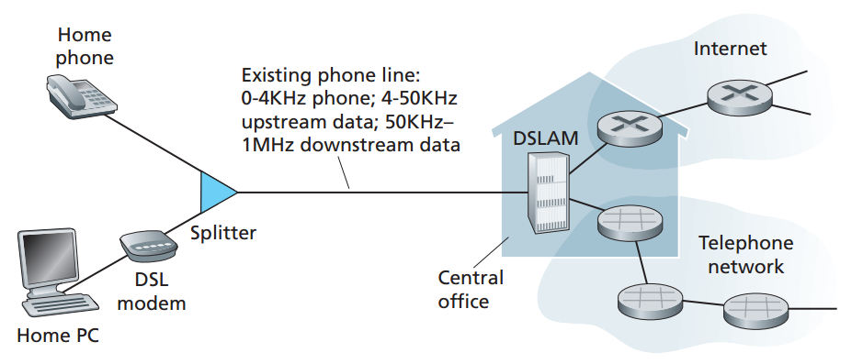
频分复用
高速下载信道
中速上载信道
普通的双向电话信道
特征
实际速率：可能限制速率，以提供差异化定价及服务
距离：住户离主机房（central office）不得超过8-16km

Slide 97
住宅接入：HFC
DSL利用ISP现有的本地电话基础设施，而HFC利用了ISP现有的电缆（有线）网络
光纤将电缆头端（cable headend）连接到附近的光纤节点，然后再使用传统的同轴电缆到达各个家庭住在，每个光纤节点支持500至5000个家庭住户
该系统中同时使用了光纤和同轴电缆，因而称为混合光纤同轴电缆（hybrid fiber coaxial cable, HFC）
HFC使用使用电缆调制解调器（cable modem），同时也采用非对称速率

Slide 98
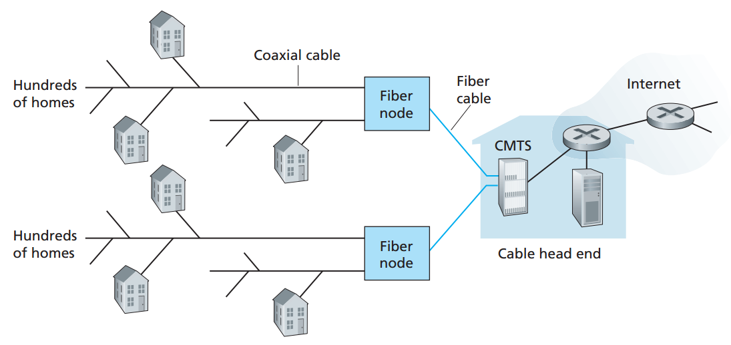
共享特征
电缆头端到住户之间的通信链接是共享的
无法保证速率，需要分布式多路访问协议来协调传输

Slide 99
住宅接入：FTTH
光纤到户（fiber to the home, FTTH）提供从主机房直接到家庭住户的光纤路径，主要体系结构包括有源光网络（active optical networks, AONs）和无源光网络（passive optical networks, PONs），后者是主流结构
PON结构：每个家庭都有一个光网络终端（optical network terminator, ONT），ONT通过专用光纤连接到光纤分离器（fiber splitter），光纤分离器组合多个家庭住户到共享光纤上，再连接到ISP主机房的光线路终端（optical line terminator, OLT）

Slide 100
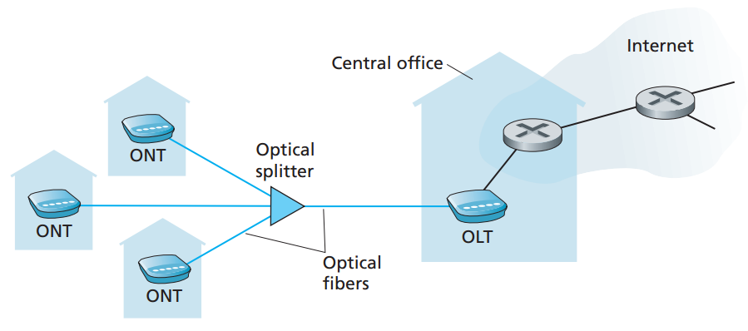
下行速度
FTTH > HFC > DSL

Slide 101
公司接入：局域网
在公司和大学等机构，局域网（local area network, LAN）通常被用于连接终端系统与边缘路由器。LAN技术中，以太网（Ethernet）是最主流的访问技术
以太网：用户使用双绞铜线连接到以太网交换机，然后再连接到更大的网络中

Slide 102
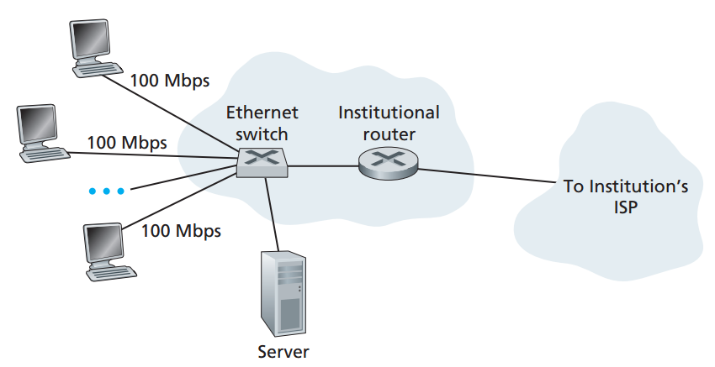

Slide 103
无线广域网
无线广域网（wireless wide-area network, WWAN）：通常基站由电信提供商管理，并为数十公里半径内的用户提供服务
无线接入协议（wireless access protocol, WAP）以及WAP标记语言（WAP markup language, WML）
3G/4G/5G技术

Slide 104
物理传输媒介
导引型媒介（guided media）：电波沿着固体媒介被导引，而固体媒介包括
双绞铜线
同轴电缆
光缆
非导引型媒介（unguided media）：电波在空气或外层空间中传播
陆地无线电信道
卫星无线电信道

Slide 105
成本与部署
导引型媒介成本：与其它网络成本相比，物理链路的实际成本通常相对较小。特别地，安装成本（包括人工成本等）可能比材料成本高很多
部署：许多建筑商在建筑物里同时部署双绞铜线、同轴电缆和光纤。即使最初只是用一种媒介，后续也可能使用其它媒介

Slide 106
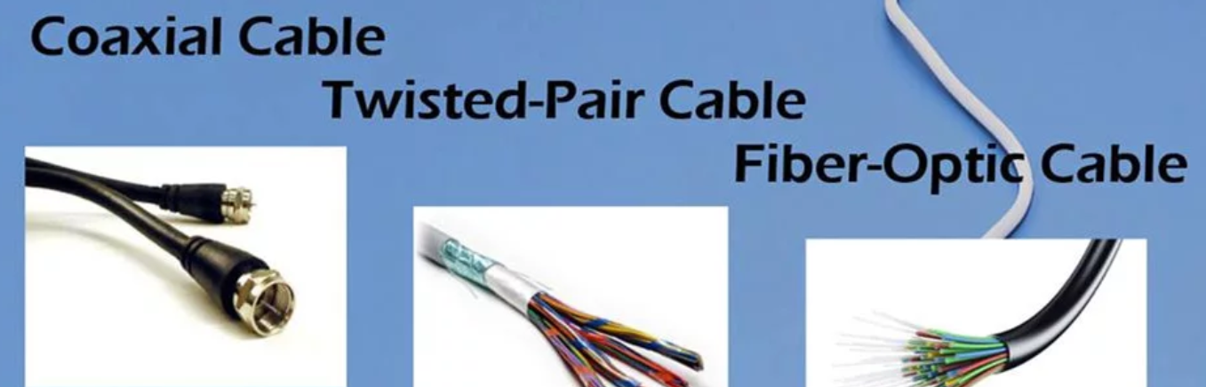
导引型媒介

Slide 107
3 网络核心

Slide 108
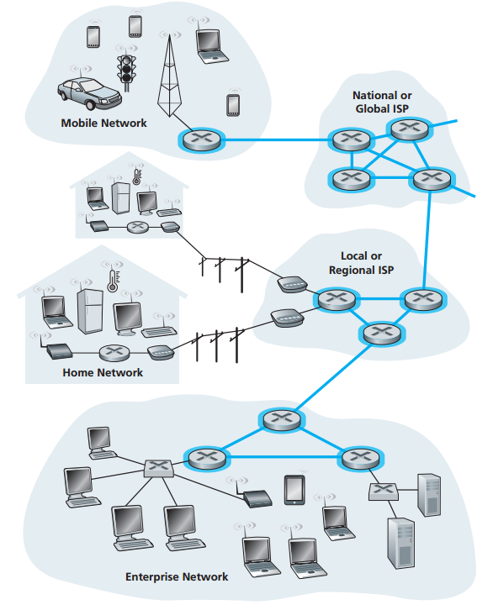
网络核心（network core）：ISP到边缘路由器

Slide 109
网络核心构建方法
电路交换（circuit switching）：在通信会话期间，沿着终端系统通信路径，为终端系统之间通信预留资源。发送方能够以确保的恒定速率向接收方传送数据
分组交换（packet switching）：不预留通信资源，因特网即是采用分组交换技术。它尽力而为（best effort）地以适时的方式传递分组，但不作任何确保，通常存在等待和时延
类比：餐厅的预订/无预定服务

Slide 110
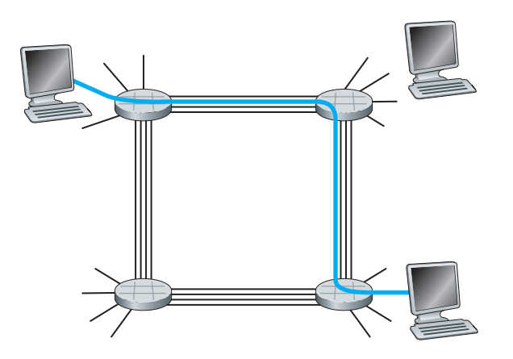
电路交换：当两台终端系统要通信时，网络在两台主机之间创建一条专用的端到端连接，亦即图中预留的电路
通信链路：若每条通信链路包含n条电路（图中n=4），那么每条电路在连接期间获得链路带宽的1/n

Slide 111
电路交换网络中的复用
频分复用（frequency-division multiplexing, FDM）
所有连接共享通信链路的频谱
创建连接时，网络为每个连接分配专用频段，频段宽度称为带宽（bandwidth）
时分复用（time-division multiplexing, TDM）
时间被划分为固定区间的帧（frame），每帧被划分为固定数量的时隙（slot）
创建连接时，网络在每个帧中为该连接指定一个时隙，由该连接单独使用

Slide 112
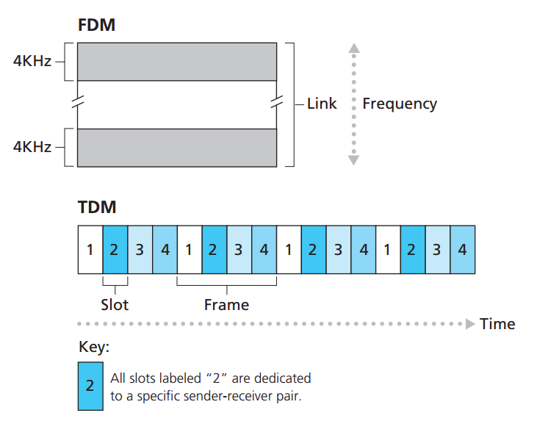

Slide 113
分组交换
报文（message）：应用程序在终端系统之间交换报文。发送终端系统通常将长报文划分为较小的数据块，称为分组（packet）。每个分组通过通信链路和分组交换机传递
分组交换机
输入端：使用存储转发运输（store-and-forward transmission）机制，由此产生存储转发时延
输出端：具有输出缓存（output buffer），以存储分组，由此产生排队时延。缓存溢出时，出现分组丢失，数据必须重传
统计复用

Slide 114
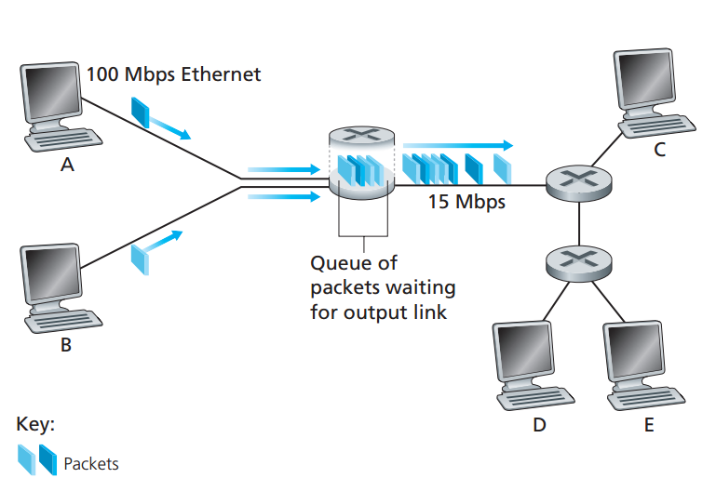

Slide 115
数据报网络
数据报网络（datagram network）：与邮政服务类似。每个分组在它的首部都包含了目的地址。分组到达分组交换机时，后者检查该分组的目的地址的一部分，并据此向相邻的分组交换机转发该分组。
每台分组交换机都具有一个转发表，将目的地址映射为输出链路
邮政服务例子：湖北省武汉市硚口区航空路13号 → 江苏省南京市栖霞区仙林大道163号

Slide 116
分组交换网络的时延
处理时延（processing delay）：检查分组首部和决定将该分组导向何处所需要的时间
排队时延（queuing delay）：分组在缓存中排队时所需要的时间
传输时延（transmission delay）：即是存储转发时延，将分组的所有比特推向链路所需要的时间
传播时延（propagation delay）：从链路到下一个分组交换机的传播时间
节点总时延（total nodal delay）：以上部分加总

Slide 117
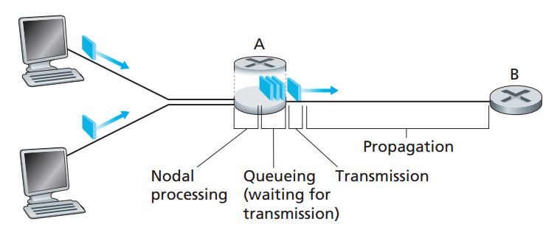
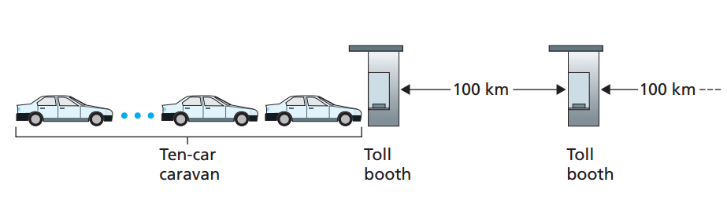

Slide 118
4 协议层次及其服务模型

Slide 119
协议分层
因特网包含大量应用程序和协议，各类终端系统之间的通信，以及路由器和各类媒介。应当如何应对这一巨大的复杂性？
是否可能进行功能层次的划分？
人类社会是否有类似机制？例如，航空旅行？

Slide 120
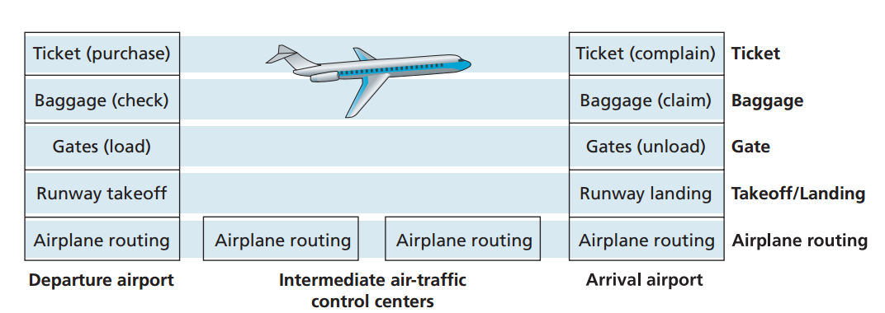

Slide 121
协议分层与服务模型
协议分层：网络设计者以分层（layer）的方式组织协议，以及实现这些协议的网络硬件和软件
服务提供：每个协议属于一层，每层通过在该层中执行某种动作，或者使用其直接下层的服务，来提供它的服务，由此得到服务模型（service model）

Slide 122
五层模型
应用层（application layer）：网络应用程序及其协议留存的地方，应用层协议包括HTTP、SMTP、FTP、DNS等
运输层（transport layer） ：提供在应用程序的两个通信终端系统之间，传输应用层报文分组的服务
网络层（network layer） ：负责将称为数据报的网络层分组，从终端系统传输到另一终端系统
链路层（link layer） ：网络层将数据报下传给链路层，链路层沿着路由传递数据报到下一个节点，然后再上报给网络层
物理层（physical layer） ：将帧中的每个比特从节点移动到下一个节点

Slide 123
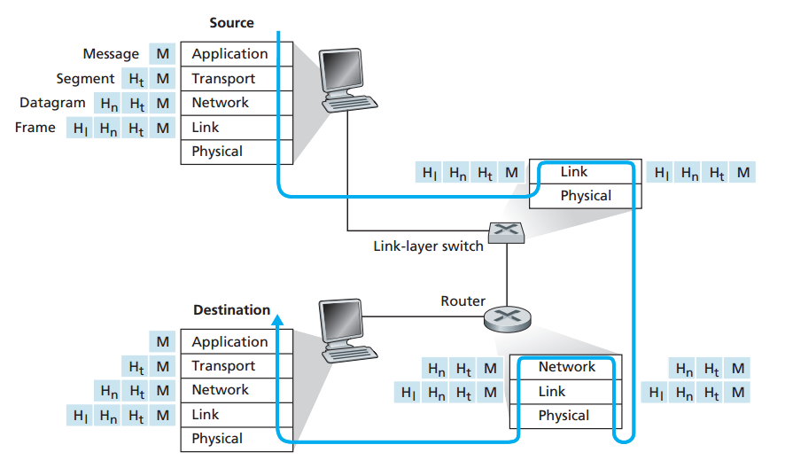

Slide 124
四、计算机网络安全

Slide 125
教学内容
网络安全的定义
密码学的原则
鉴别
完整性
密钥分发与认证

Slide 126
1 网络安全 的定义

Slide 127



Slide 128
相互通信的实体
网络基础设施，例如路由器之间的通信
网络应用程序，例如电子邮件、FTP
终端系统的使用者，例如使用腾讯QQ的两个人，或在线支付的交易双方
如何给出模型，以描述和分析网络安全议题？

Slide 129
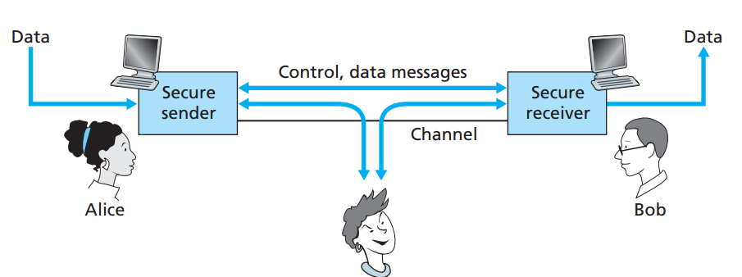
角色
发送方Alice
接收方Bob
入侵者Trudy：可能有哪些行为？

Slide 130
入侵者行为
窃听：监听并记录信道上传输的控制报文和数据报文
身份伪装：伪装成Alice与Bob通信
修改、插入或删除报文或者报文内容
攻击基础设施（略）

Slide 131
安全通信的特性
机密性（confidentiality）：仅有发送方和预定的接收方能够理解传输的报文内容（e.g, 加密，密钥）
鉴别（authentication）：发送方和接收方都能证实通信过程所涉及的另一方，即鉴别对方的身份
报文完整性和不可否认性（message integrity and nonrepudiation）：确保报文内容在传输过程中未被改变，证实报文确实来自所宣称的发送方
可用性和访问控制（availability and access control）：入侵者不能阻止合法用户使用基础设施，明确访问权限

Slide 132
2 密码学的原则

Slide 133
密码技术
密码学组成部分
古代密码技术（-1970年代）
凯撒密码
现代密码技术（1970年代至今）
对称密钥系统
公钥系统

Slide 134
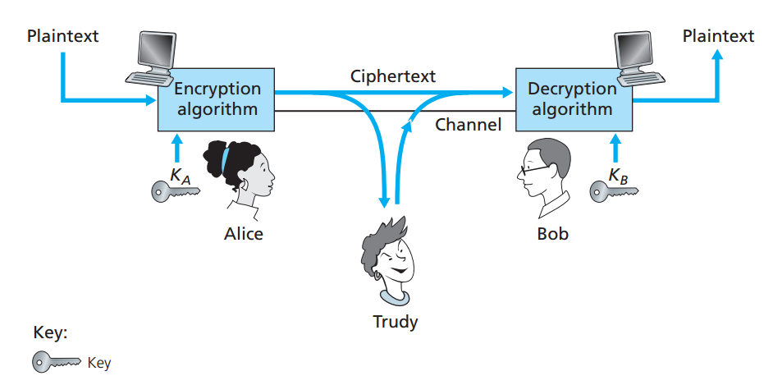
密码学组成部分
明文（plaintext）vs 密文（ciphertext）
加密算法 vs 解密算法
密钥

Slide 135
加密算法
现代密码技术中，加密技术本身是公开的，加密算法是公开发行、标准化、任何人都可以使用的
密钥（key）：通常是一串数字或字符，作为加密算法的输入
加密/解密过程：明文m→密文Ka(m)→还原为明文Kb[Ka(m)] = m

Slide 136
密钥系统
对称密钥系统（symmetric key system）：通信双方（例如Alice和Bob）的密钥是相同的、秘密的
如何分发密钥？
公钥系统（public key system）：使用一对密钥，一个是公开的，为全世界所知；另一个只有本人知道（而非通信双方知道）
如何获知准确的公钥？

Slide 137
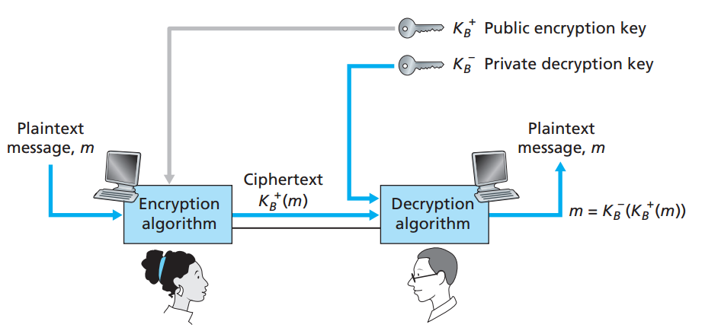
公钥系统
Alice使用众所周知的公钥加密报文
Bob使用唯有本人知道的私钥解密报文

Slide 138
古代密码技术
凯撒密码（Caesar cipher）：由Julius Caesar发明，用于英语文本时，将明文中的每个字母，由该字母k个字母后的字母来替换
明文：bob, i love you. alice
取k = 3, 得到密文：ere, l oryh brx. dolfh
破解难度如何？

Slide 139
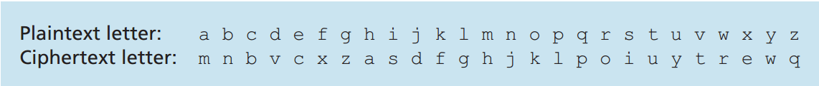
单码代替密码
单码代替密码：事先确定替换规则，依然使用字母替换字母
明文：bob, i love you. alice
密文：nkn, sgktc wky. mgsbc
破解难度如何？

Slide 140
入侵者攻击方式
唯密文攻击：入侵者只能得到截取的密文，但不了解明文的内容 （e.g., 语言的统计分析）
已知明文攻击：入侵者以某种方式确信密文报文中会出现已知内容，例如bob或alice
选择明文攻击：入侵者能够选择某一明文报文，并得到该报文对应的密文形式

Slide 141
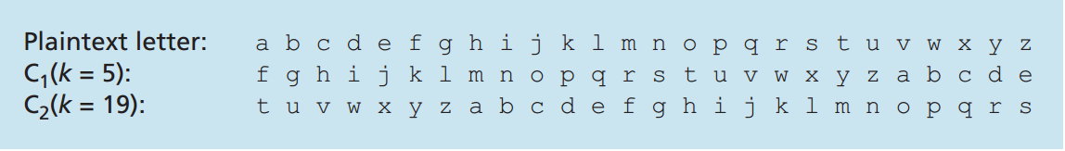
多码代替密码
多码代替密码：使用多个单码代替密码。例如使用k=5和k=19两个凯撒密码，加密方案为：C1C2C2C1C2
明文：bob, i love you. alice
密文：ghu, n etox. dhz
破解难度如何？

Slide 142
现代对称密钥系统
数据加密标准（data encryption standard, DES）：使用64比特密钥加密64比特的明文块（较长的报文，先分解成64比特的块），用于商业和非机密政府事务中
三重数据加密标准（3DES）：三次运行DES算法
高级加密标准（advanced encryption standard, AES）：以128比特为单位的对称密钥加密算法

Slide 143
安全性与成本
如何判断加密算法是否足够安全？
取决于入侵者的破解成本（时间成本、经济成本…）

Slide 144
对称密钥系统的反思
对称密钥系统：前提是双方必须就共享密钥达成一致，换言之，需要事先的通信
网络世界的特征：数字化呈现（digital representation）
是否可能在没有预先商定共享密钥的情况下安全通信？

Slide 145
公钥系统
公钥（public key）：任何人都能获得
私钥（private key）：唯有本人知道
Alice可以直接向Bob发送机密信息

Slide 146
公钥系统的反思
选择明文攻击：侵入者Trudy知道加密算法和公钥，因此可以发起选择明文攻击，使用已知的标准加密算法和密钥，尝试可能是Alice发送的报文内容
身份鉴别：如何证实报文来自于Alice？

Slide 147
RSA算法
公开密钥密码体系中，主要使用RSA算法
公钥和私钥的选择
加密和解密算法

Slide 148
RSA算法：选择公钥和私钥
选择两个大素数p和q
计算n和z，其中n = pq, z = (p - 1)(q - 1)
选择小于n的数e，且e和z没有公因数
找到数d，使得ed-1可以被z整除
公布公钥为二元组（n, e）；自己保留私钥，即二元组（n, d）

Slide 149
RSA算法：加密和解密过程
加密过程：若Alice要给Bob发送比特组合或者数m。那么，密文c为：m的e次方，被n除的余数
解密过程：c的d次方，被n除的余数，得到m
示例：Bob选择p = 5, q = 7；则n = 35, z = 24；选择e = 5, d = 29；Bob公开公钥(35, 5)，并秘密保存私钥(35, 29)

Slide 150
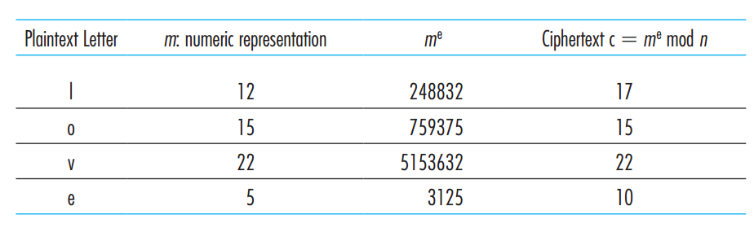

Slide 151
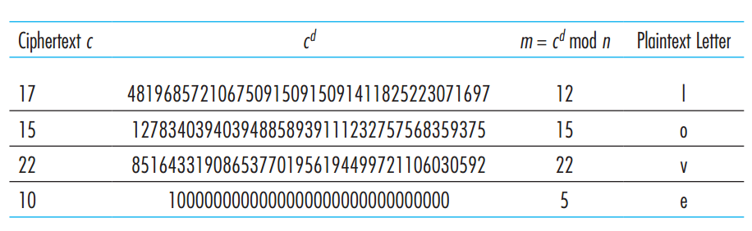

Slide 152
RSA工作原理
数论中的定理
目前没有已知的算法可以快速进行一个数的因素分解，即将较大的公开值n分解为素数p和q

Slide 153
3 鉴别

Slide 154
鉴别
鉴别（authentication）：确定身份的过程
与现实世界不同，无法依靠生物信息
鉴别协议（authentication protocol）

Slide 155
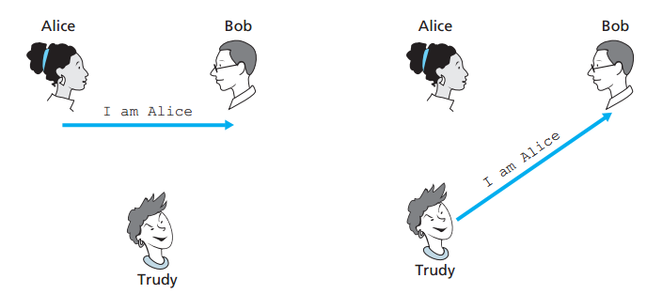
鉴别协议1.0

Slide 156
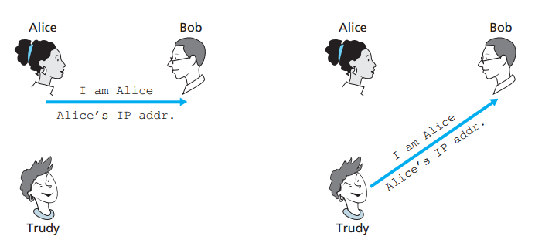
鉴别协议2.0

Slide 157
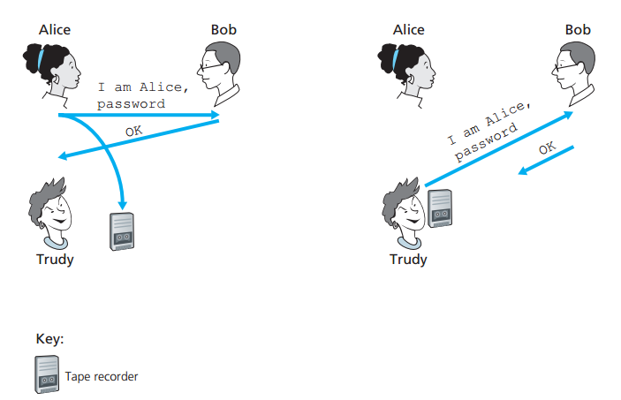
鉴别协议3.0

Slide 158
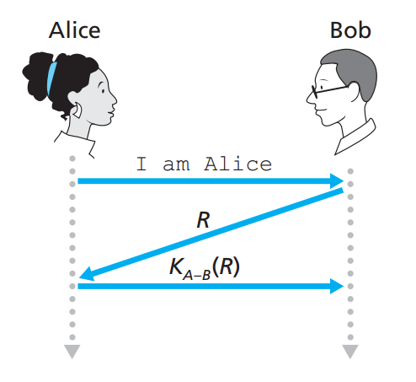
鉴别协议4.0
不重数（nonce）
在协议的生存期内，只使用一次
确定身份 + 确定“活着”

Slide 159
4 完整性

Slide 160
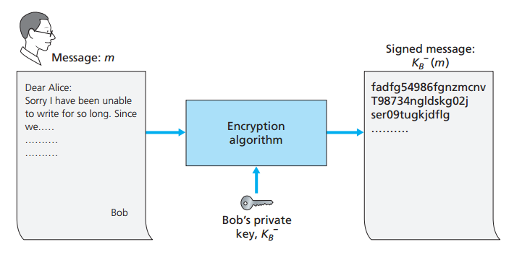
数字签名：使用密钥
报文加密
原理：如何保证完整性？

Slide 161
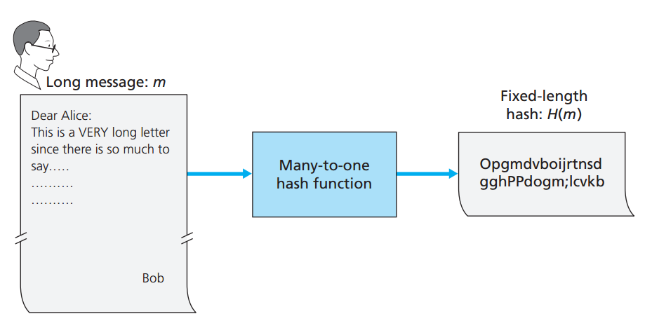
数字签名：生成报文摘要
报文
哈希函数
完整性

Slide 162
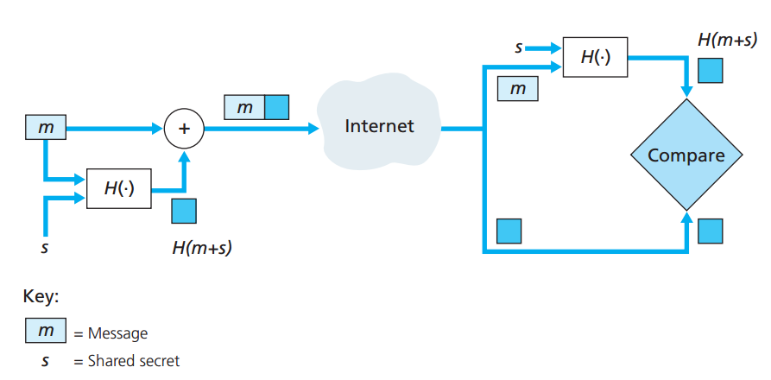
消息验证码
报文 + 鉴别码
鉴别过程

Slide 163
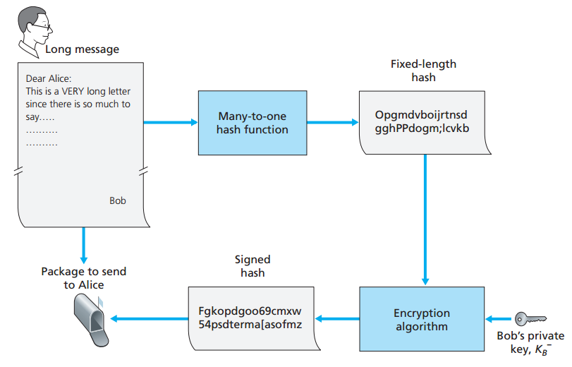
数字签名：生成与加密

Slide 164
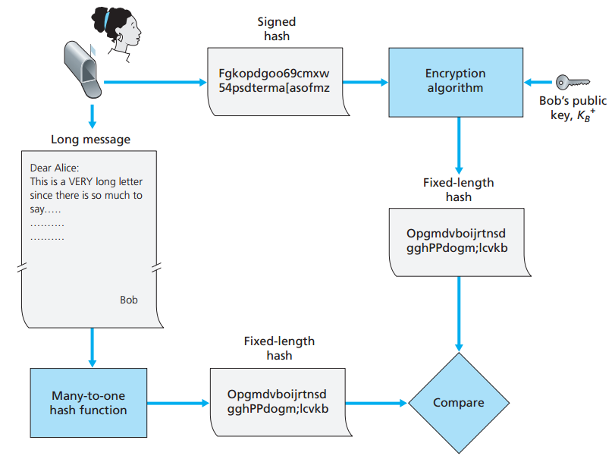
数字签名：验证

Slide 165
5 密钥分发与认证

Slide 166
密钥的分发和认证
对称密钥密码体系：密钥分发中心
作用：向通信的双发分发密钥（一次会话密钥）
公钥密码系统：认证机构
作用：绑定实体的身份和公钥，形成证书

